Slide 1

Использование технологий искусственного интеллекта в картографическом производстве
Стрельчень Е.В.
Государственное предприятие
«Белгеодезия»
Казань 2023

Slide 2
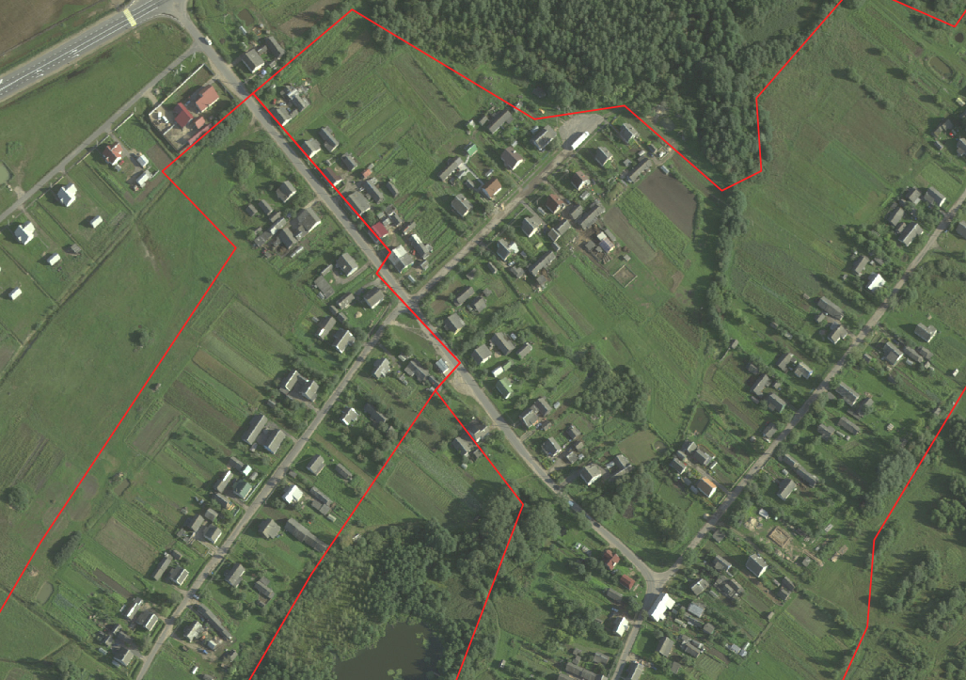
Создание цифровой картографической основы ГНК по данным ДЗЗ
Задача:
Создание картографической основы на территорию отдельных населенных пунктов
(более 9 000 км²) в составе:
строения;
гидрография;
растительность.

Slide 3
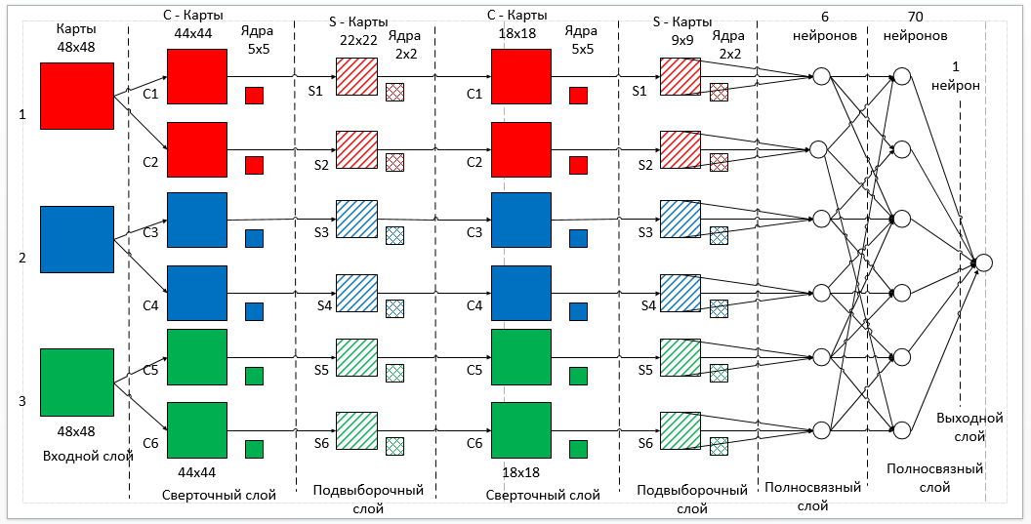
Создание цифровой картографической основы ГНК по данным ДЗЗ
Решение:
использование технологии машинного обучения с адаптацией под конкретные производственные условия

Slide 4

Создание цифровой картографической основы ГНК по данным ДЗЗ
Преимущества платформы ESRI ArcGIS Pro:
- наличие инструментария для обучения моделей;
- возможность использования обученных моделей в среде ArcGIS Enterprise (Image Server);
- возможность локальной работы;
- отсутствие ограничений по площади/количеству использований;
- возможность дообучения/переобучение моделей.
ArcGIS Pro

Slide 5
Создание цифровой картографической основы ГНК по данным ДЗЗ
Общая технологическая схема работы
Обнаружение объектов
Создание библиотеки эталонов
Экспорт обучающих данных
Обучение модели
Классификация изображения

Slide 6

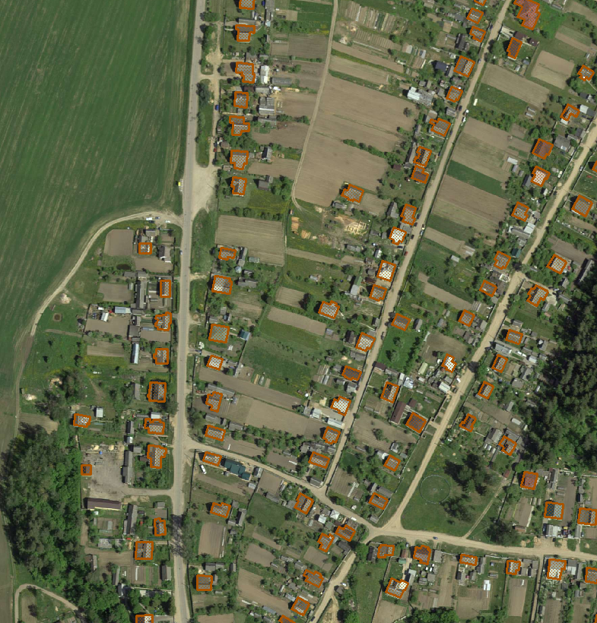
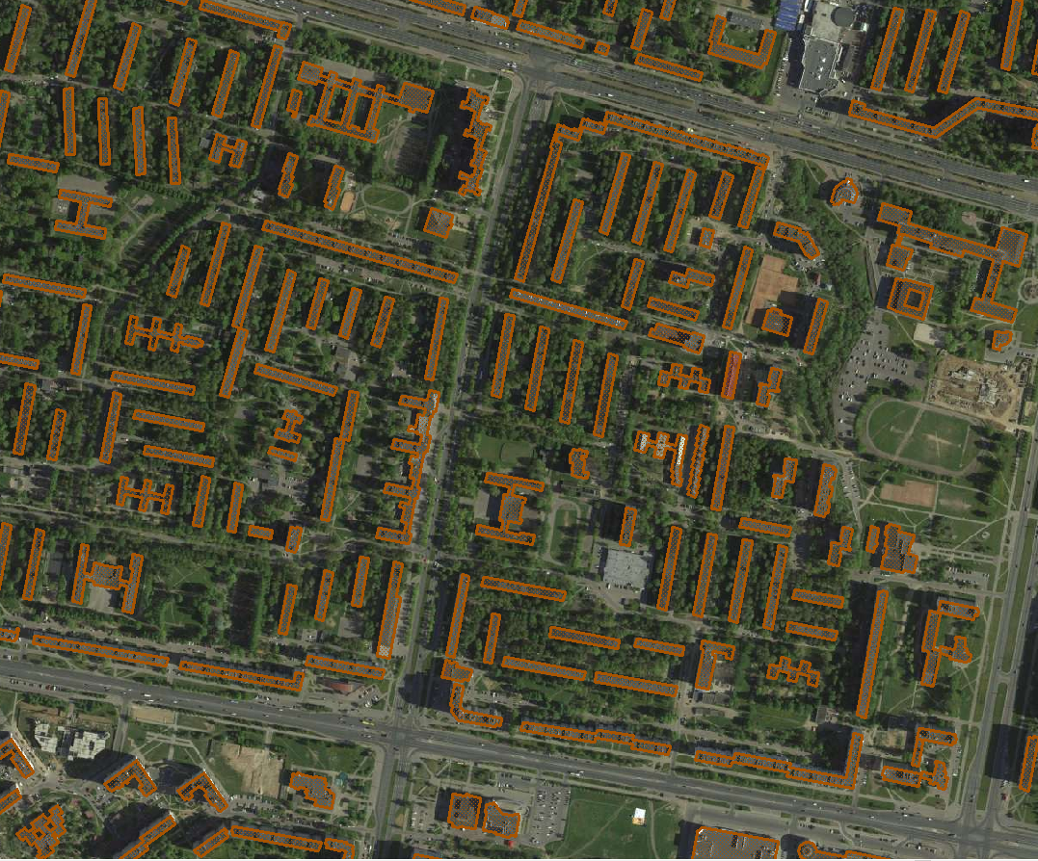
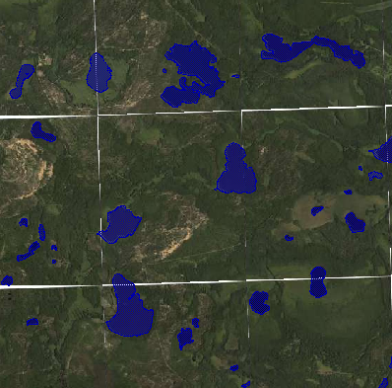
Создание цифровой картографической основы ГНК по данным ДЗЗ
Создание базы эталонных объектов
ГИС «Панорама»
Частный сектор
(120 332 объекта)
Многоэтажные постройки
(34 156 объектов)
Объекты гидрографии
(650 км²)

Slide 7
Создание цифровой картографической основы ГНК по данным ДЗЗ
Экспорт обучающих данных
Инструмент “Export Training Data For Deep Learning (Image Analyst)” преобразовывает маркированные векторные и растровые данные в учебные наборы данных глубокого обучения с использованием данных ДЗЗ.
Обучающие выборки для глубокого обучения формируются на основе небольших фрагментов изображений, содержащих объект или класс интереса, который называется кусочек chip

Slide 8
Создание цифровой картографической основы ГНК по данным ДЗЗ
Обучение модели
Инструмент «Train Deep Learning Model (Image Analyst)» предназначен для обучения модель глубокого обучения с использованием обучающих данных, созданных на предыдущем этапе. При создании модели подбираются необходимые параметры, которые влияют на качество обучения и последующей работы модели при идентификации объектов.

Slide 9
Создание цифровой картографической основы ГНК по данным ДЗЗ
Обучение модели - самый затратный по времени процесс
В итоге были созданы:
модели для обнаружения строений частного сектора – всего создано 21 экспериментальная модель, время на обучение финальной версии составило 12 дней 7 часов;
модели для обнаружения многоэтажных строений – всего создано 11 экспериментальных моделей, время на обучение финальной версии составило 24 дня 16 часов;
модели для обнаружения объектов гидрографии – всего создано 16 экспериментальных моделей, время на обучение финальной версии составило 11 дней 14 часов.

Slide 10
Создание цифровой картографической основы ГНК по данным ДЗЗ
Обнаружение объектов
Инструмент «Detect Objects Using Deep Learning (Image Analyst)» запускает обученную модель глубокого обучения.
Входной растр может быть растром, несколькими растрами или классом пространственных объектов с прикреплёнными изображениями.
Также для этого инструмента требуется файл определения модели, содержащий обученную информацию о модели.

Slide 11
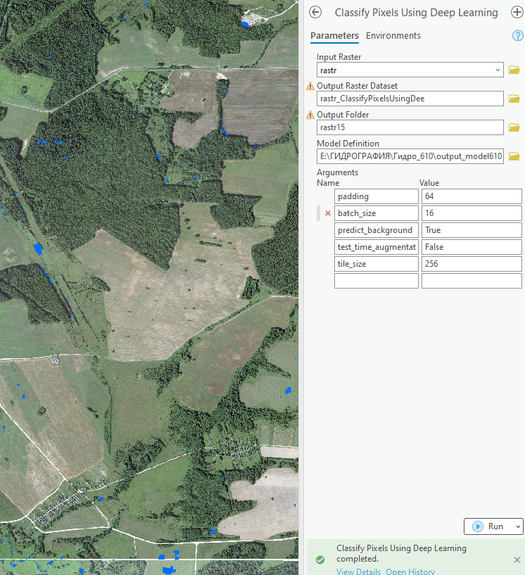
Создание цифровой картографической основы ГНК по данным ДЗЗ
Классификация изображения
Для объектов гидрографии используется инструмент «Classify Pixels Using Deep Learning (Image Analyst)».
Этот инструмент запускает обученную модель глубокого обучения для входных растров, чтобы получить классифицированный растр.

Slide 12
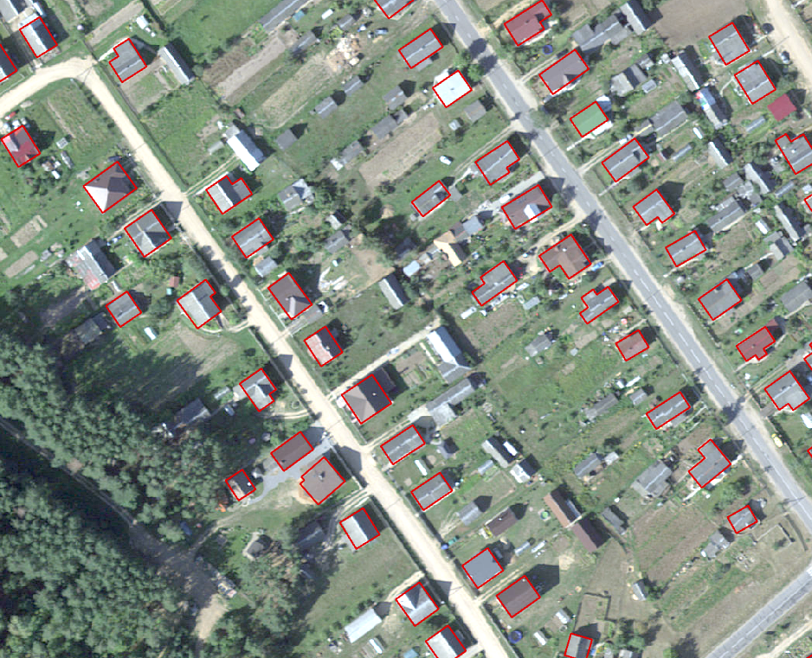
Создание цифровой картографической основы ГНК по данным ДЗЗ
Итоги
В ходе выполнения работ были получены следующие результаты (работы продолжаются):
Точность определения
- строений частного сектора– 88%
многоэтажных построек – 25%
гидрографии – 40%

Slide 13
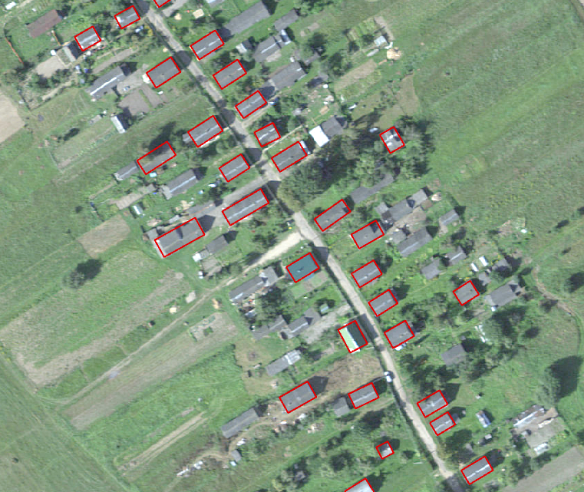
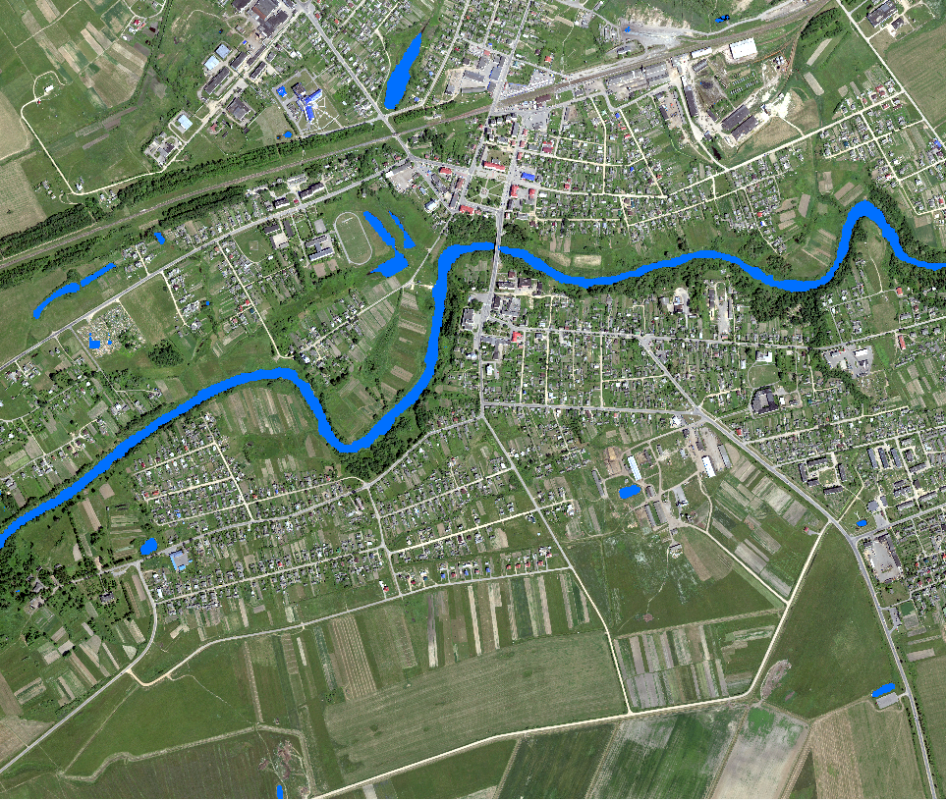
Создание цифровой картографической основы ГНК по данным ДЗЗ
Итоги

Slide 14
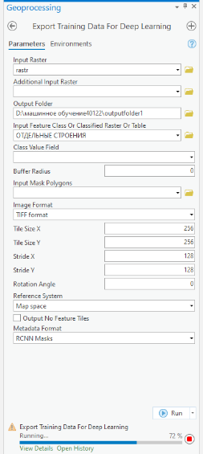
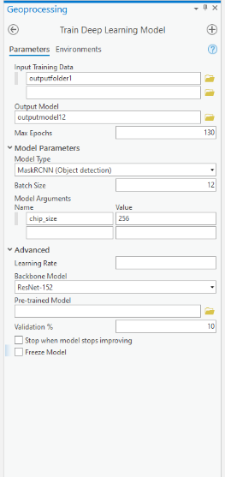
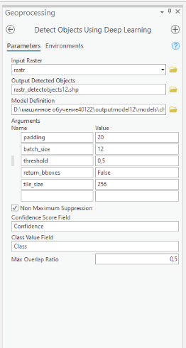
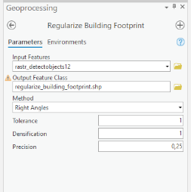
Создание цифровой картографической основы ГНК по данным ДЗЗ
Экспериментальный характер работы
подбор параметров модели при обучении
подбор параметров распознавания объектов
подбор параметров восстановления контуров
Первые приемлемые результаты по распознаванию строений частного сектора были получены в результате 19-й попытки, на что потребовалось более 4 месяцев работы.

Slide 15
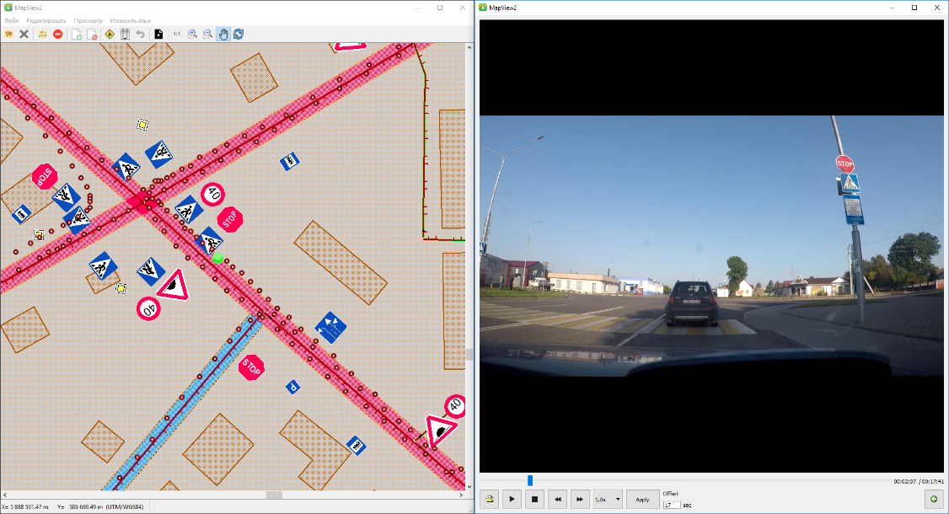
Распознавание дорожных знаков
В ходе выполнения работ по созданию ГНК проводятся полевые обследования местности по сбору навигационной информации. Обследования производятся с использованием видеорегистратора и GPS-трекера.
В последующем данная информация обрабатывается и данные с видеофайлов переносятся на карту для формирования дорожного графа.

Slide 16
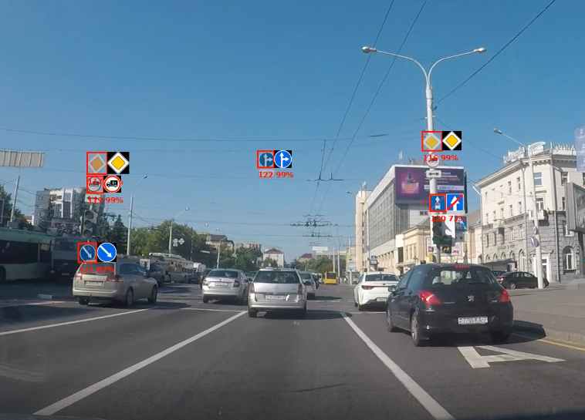
Распознавание дорожных знаков
В процессе разработки приложения можно выделить следующие группы задач, выполнение которых является обязательным для достижения максимальной точности и эффективности работы приложения:
1) детектирование дорожных знаков;
2) классификация дорожных знаков;
3) фильтрация дорожных знаков;
4) вычисление координат дорожных знаков;
5) нанесение дорожных знаков на карту;
6)разработка интерфейса приложения.

Slide 17

Распознавание дорожных знаков
Используемые технологии
Язык программирования: python
Библиотеки python для разработки нейронных сетей: tensorflow, keras, skimage, cv2, Yolov4
Библиотеки python для нанесения дорожных знаков на карту: numpy, json, geojson, pyproj, math
Библиотеки python для создания интерфейса и работы с файлами: threading, qtpy, sys, PyQt5
Библиотеки для фильтрации дорожных знаков: PIL, seaborn, statistics
Библиотека определение координат дорожных знаков: math

Slide 18
Распознавание дорожных знаков
Детектирование дорожных знаков
Для детектирования дорожных знаков разработана нейронная сеть на архитектуре Yolov4.
YOLO (You Only Look Once) – это одна из самых популярных технологий в области компьютерного зрения, которая позволяет осуществлять объектное обнаружение и классификацию в режиме реального времени. YOLO основывается на нейросетевой архитектуре, собранной на основе сверточных слоев, построенных с использованием глубокого обучения.

Slide 19
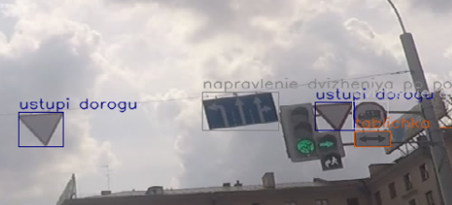
Распознавание дорожных знаков
Детектирование дорожных знаков
В ходе выполнения работ собрана обучающая выборка из 61 000 фрагментов, содержащих изображения дорожных знаков и около 169 000 фрагментов без изображений знаков.
Валидационный набор данных состоит из 2 300 изображений. Точность работы нейронной сети Yolov4 после завершения обучения составляет 89%.

Slide 20
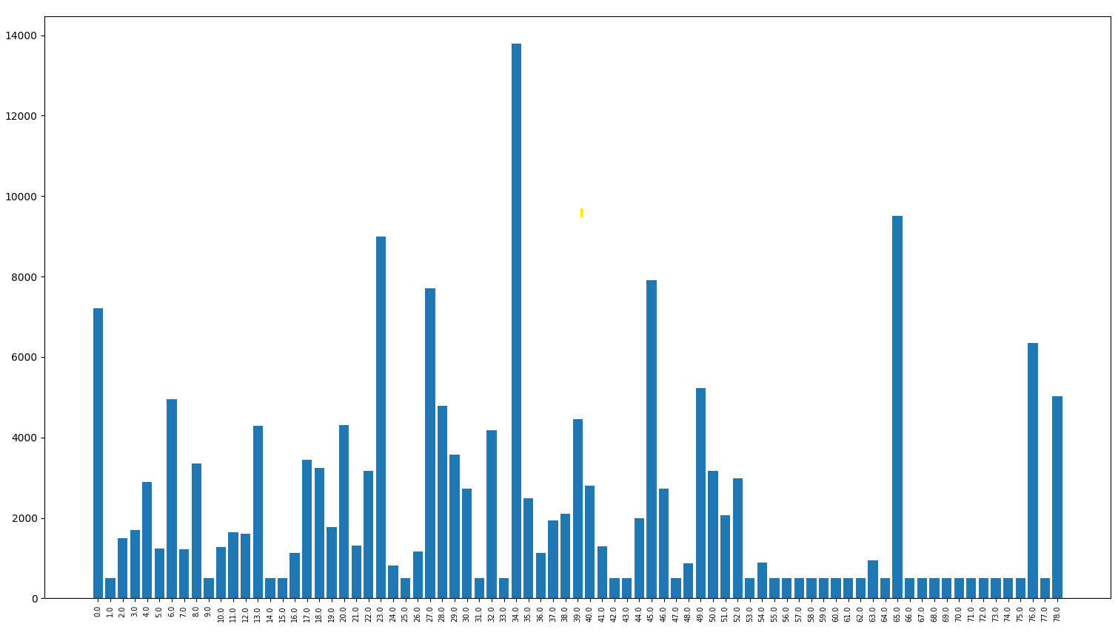
Распознавание дорожных знаков
Классификация дорожных знаков
для классификации дорожных знаков спроектирована сверточная нейронная сеть, для обучения которой использовалась обучающая выборка, состоящая из более чем 400 000 фрагментов

Slide 21
Распознавание дорожных знаков
Фильтрация данных
Высокая точность при детектировании знаков на дальнем расстоянии, на примыкающих и параллельных дорогах, приводят к трудности с вычислением координат местоположения знаков.
На данном этапе был разработан алгоритм фильтрации данных на основе инструментов статистического анализа, который в результате оценки соотношения пропорций дорожных знаков удаляет неверно распознанные объекты.

Slide 22
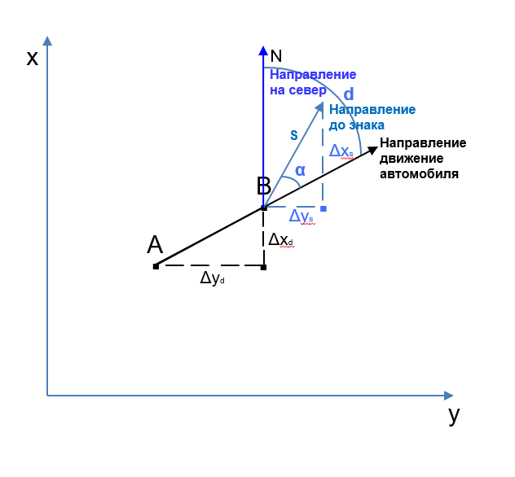
Распознавание дорожных знаков
Нанесение дорожных знаков
1) определение угла направления (угол между направлением движения автомобиля и направлением на дорожный знак относительно автомобиля);
2) Вычисление азимута направлением движения автомобиля;
3) Определение дирекционного угла (уточнение угла направления);
4) Вычисление смещения от местоположения автомобиля до знака;
5) Вычисление координат знака.

Slide 23
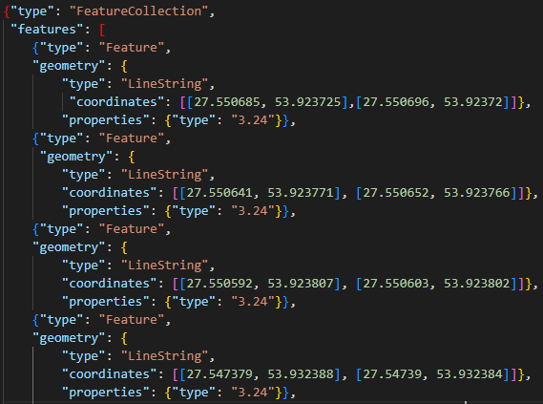
Распознавание дорожных знаков
Нанесение дорожных знаков
Данные сохраняются в формате geojson.
Данные о дорожных знаках выгружаются в форме линейных объектов. Необходимость использования линейных объектов обуславливается необходимостью поворота знака под определённым углом.
Реализация поворота знака в GIS Panorama осуществляется за счет 2-х точек, объединённых в линию.

Slide 24

Государственный комитет
по имуществу Республики Беларусь
Топографо-геодезическое республиканское унитарное предприятие “Белгеодезия”
220029, пр-т Машерова, 17,
Минск, Республика Беларусь
www.geo.by
Стрельчень Евгений Владимирович,
заместитель главного инженера по развитию
+375 (44) 771 07 42
navigation@belgeodesy.by
Спасибо!

